Slide 1
Напрями антропологічного спрямування у філософії ХХ ст

Slide 2
Представників антропологічної філософії(її називають також філософією життя) об'єднує визнання проблеми людини, сенсу її життя і смерті як головної проблеми філософії. Цих філософів об'єднує те, що вони розпочинають "бунт проти розуму'', виступають проти розгляду дійсності як детермінованої (законами природи, Богом, загальним розумом) і розуміють світ як хаотичний потік життя.

Slide 3
Свідомість у цьому потоці відіграє скромну роль. Основні життєві проце­си — зародження, збереження і розвиток організму— здійснюються без участі розуму. За Фрейдом, свідомість відіграє лише допоміжну роль захисного механізму від руйнівного впливу зовнішньою середовища; головна причина поведінки людей, на їхню думку, не в сфері розуму, а в сфері несвідомого і упорядковує світ не розум, а воля (Шопенгауер, Ніцше], світ не одухотворений, а пансексуальний (Е. Гартман, Фрейд).
Найвпливовіші напрями антропологічної філософії — це фрейдизм, екзистен­ціалізм та герменевтика

Slide 4
Фрейдизм і неофрейдизм
3. Фрейд (І836-1939 рр.) народився у Чехії в єврейській сім'ї й став заснов­ником широкої та впливової течії.
З ранніх років його вабила наука. З 1876 по 1882 рр. З. Фрейд навчається в інституті фізіології і водночас у Віденському університеті. По закінченню нав­чання хотів залишитися в інституті, щоб займатися наукою, але єдину вакансію віддали іншому кандидату — і Фрейд змушений зайнятися приватною лікарсь­кою практикою. Проте він намагається сумістити це заняття з дослідною діяльніс­тю і вивчає дію кокаїну як засобу місцевої анестезії, експериментує на собі і на своїх близьких. Деякі з цих людей захворюють, скандал набуває розголосу, і Фрейда у перший, але далеко не в останній раз, називають у пресі шарлатаном

Slide 5
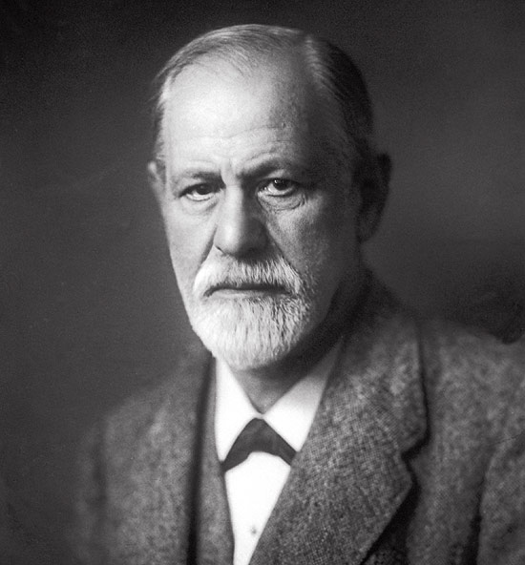

Slide 6
Після приходу фашистів до влади у 1933 р. всі його роботи були знищені у Німеччині, а в 1938 р., після аншлюсу Австрії— і вАвстрії, Фрейдизмсуттєво вплинув не тільки на філософію та медицину, але й на літературу (до його "учнів" можна зарахувати Ф. Кафку, Дж. Джойса, М. Пруста), літературознавство, живопис (сюрреалізм), кінематограф (потік свідомості), со­ціальну психологію, етнографію, антропологію, Фігура Фрейда складна і супе­речлива. Його вчення пройшло значну еволюцію і заслуговує диференційова­ного аналізу.

Slide 7
У фрейдизмі вирізняють три різних зрізи, три рівні: медичний — рівень психоаналізу, психологічний— концепція особистості, загальнофілософська концепція.
Психоаналіз Фрейда як метод дослідження і лікування неврозів полягає у встановленні причин неврозів шляхом аналізу сновидіння і мови хворого в її "вільних асоціаціях". Він виходить з визнання реальності несвідомого у психіці та впливу цього несвідомого на поведінку.

Slide 8
Головним і визначальним у несвідомому ранній Фрейд вважає статевий по­тяг — лібідо(а пізніше — два інстинкти: інстинкт життя — ерос— та інстинкт смерті (— танатос).Основними механізмами психічної діяльності є витіснення, сублімація і комплекси. Коли тваринні інстинкти придушуються свідомістю і витісняються з неї, то підсвідомий стан напруженості призводить до неврозів, якщо ж інстинкт задовольняється, то неврозів не виникає. Окрім витісненняі задоволення інстинктів, може бути ще їхнє переключення — сублімація

Slide 9
.Люди з творчими нахилами переключають енергію своїх інстинктів на творчу діяльність і уникають неврозів. Велике значення у психоаналізі надається різноманітним порушенням психічної діяльності —комплексам,з яких Зиґмунд Фрейд найбільшого значення надавав комплексам потягу дитини до батьків протилежної статі і ненависть до батька однієї з нею статі. Це комплекси, що стали широко відомими під назвою Едіпа (у хлопчиків) та Електри (у дівчаток).

Slide 10
Зиґмунд Фрейд перебільшував роль і значення сексуального життя у поведінці людей не тільки дорослих, але й у поведінці дітей із щонайранішого віку. Він вирізняв три стадії сексуальності у розвитку індивіда: оральну, анальну та геніальну. Така гіперсексуальність ста­новить одну з найбільш одіозних і скандальних особливостей фрейдистської концепції, яка значною мірою шокувала доброчесну публіку Відня та сприяла закріпленню за Фрейдом епітета "шарлатан". Концепція психоаналізу тісно пов'я­зана з концепцією особистості Зиґмунда Фрейда.

Slide 11
Концепція особистості
Складність структури психіки усвідомлювалась у філософії здавна. її визнавали Платон, Паскаль, Лейбніц, Кант, Фіхте, Гердер, Гегель, Н. Гартман, Шеллінг, Шопенгауер, відомий фізіолог І. М. Сєченов, який писав, що вважати психікою лише те, щоє свідомим, — найвидатніша помилка. Створюючи свою концепцію особистості, Фрейд спочатку використав відомий приклад ІІлатона, що порівнював особистість з вершником, де свідомість— вершник— намагається керувати диким конем — неприборканими інстинктами.

Slide 12
У нинішній час у соціальній психології значна увага приділяється захисним механізмам передсвідомості, які запобігають травмуванню психіки, наприклад, раціоналізації, компенсації, фантазії. Саме на них вперше звернув увагу Фрейд.

Slide 13
Фрейдизм як філософська концепція
Фрейдизм як філософська концепція — це різновид "філософії життя", який прагне звести усі явища культури і соціального життя до первинних життєвих потягів, витоки яких лежать у несвідомому.
Соціальне життя і лібідо ворожі по відношенню одне до одного. Культура покликана розв'язати це протиріччя. Але вона прагне до створення спільності, а лібідо потребує усамітнення. Тому людина і культура ворогують. Так, етика у Фрейда є вираженням заборони на задоволення інстинктів.

Slide 14
Можливі шляхи примирення людини і культури (за Фрейдом) такі:
Ø Видозміни первинних потягів, що послаблюються, та виникнення на їх місці рис характеру. Так, охайність, педантизм виникають з анальної форми дитя­чої сексуальності .
Ø Сублімація.
Ø Ідентифікація (ототожнення себе з обожнюваними вождями).
Ø Інтелектуалізація психіки.

Slide 15
Хоча вплив фрейдизму у світі великий, але для нього характерні постійні розколи і боротьба напрямів. Учень Фрейда А. Адлер замінює лібідо прагненням до влади. К. Юнг розвиває вчення про психічну енергію і захисні механізми. Фрейдизм намагаються асимілювати неотомісти, "нові ліві" (М. Маркузе, В. Райх), біхевіористи та прибічники психосоматики у медицині.
Загалом суперечливому вченню Фрейда не можна дати однозначної оцінки.

Slide 16
Неофрейдизм
Неофрейдизм як сучасний напрям у філософії і психології розвивається, голов­ним чином, у США і є спробою розвитку фрейдизму на американському ґрунті шляхом сполучення психоаналізу з соціологічними та отологічними теоріями, розви­неними у США. Неофрейдизм (К. Хорні, Е. Фромм, А. Кардінер) відрізняється від спроб модернізації фрейдизму А. Адлером і К. Юнгом тим, що у біопсихічних концепціях фрейдизму один з біологічних інстинктів (лібідо, прагнення до влади, компенсація психічної енергії) приймається як вихідний, натомість неофрейдисти прагнуть замінити біологічний детермінізм фрейдистів детермінізмом культурним (А. Кардінер) та соціальним (Е. Фромм), прагненням до безпеки і щастя (К. Хорні).

Slide 17
Прагнучи подолати біологізм Фрейда, неофрейдисти приділяють основну увагу не внутрішньопсихологічним процесам, а міжособовим стосункам, відкидаючи вчення Фрейда про лібідо і сублімацію.

Slide 18
Концепція Е. Фромма є досить впливовою на Заході, що пояснюється знач­ною мірою критикою автора на адресу "хворого суспільства" із притаманним йому відчуженням особистості. Він виділяє соціальний характер як проміжну ланку між індивідом і суспільством і такі основні типи соціального характеру раннього капіталізму: нагромаджувальний, експлуататорський і ринковий (харак­терний для сучасного ринкового суспільства, коли люди розглядають і себе й інших як товар, призначений для продажу).
Основними напрямками соціальних перетворень, за Фроммом, повинні стати освіта народу, соціальна терапія на основі високого рівня соціального захисту населення, революція надії (можливість особистості досягнути життєвого успіху) і сексуальна революція (можливість вільного задоволення природних потреб).

Slide 19
Екзистенціалізм
Філософія існування — екзистенціалізм— прагне стати філософією людини замість того, щоб бути філософією ідей або філософією речей. На місце сутності вона ставить існування.
Ще К'еркегор звинувачував класичну філософію і всю культуру в тому, що вони ставлять абстракції (дух, матерію, Бога, прогрес, істину) вище людини. У людині ж виділяють абстрактну сутність, якій прагнуть підпорядкувати конкретну людину з її почуттями, думками і стражданнями. Індивідуальне при цьому заступа­ється загальним. Завдання філософії — відчути людські страждання і допомогти людині зрозуміти саму себе.

Slide 20
Окрім К'єркегора, попередниками екзистенціалізму були А. Шопенгауер, Ф. Ніцше. Самі екзистенціалісти називають своїм попередником Ф. М. Достоєвського з його увагою до станів душі людини в екстремальних ситуаціях.
Центральною проблемою екзистенціалізму (так само, як і персоналізму, і філософської антропологи) стає проблема відчуження — процесу, в результаті якого близькі та співпричетні людині явища стають для неї силою чужого і ворожого.

Slide 21
Вчення про відчуження було розвинуте у ранніх працях К. Маркса, де він виділяє:
Ø відчуження від результатів праці;
Ø відчуження від процесу праці;
Ø відчуження від інших людей;
Ø відчуження від природи;
Ø відчуження від самого себе.

Slide 22
Екзистенціалісти асимілюють і розвивають це вчення. Вони вважають відчу­ження загальною характеристикою життя людини у будь-якому суспільстві (а не тільки у капіталістичному, як це було у К. Маркса) і вважають, що у сучасному суспільстві відчуження людини від суспільства зростає.
Філософія, вважають вони, покликана допомогти людині якщо не подолати відчуження (що навряд чи можливо), то хоча б полегшити її становище, допомогти знайти своє "Я". Відчуження заважає людині збагнути свою екзистенцію, смисл свого існування.

Slide 23
Екзистенціалісти справедливо наголошують, що людина може зробити себе особистістю, і вона сама відповідальна за це, як і за всі свої вчинки і долю. Причому, це не одиничне зусилля, а постійне напруження, яке триває впродовж життя. Людина завжди стоїть перед вибором, вона вільна у своєму виборі й тому несе моральну відповідальність, знову ж, сама перед собою. Відповідно в екзис­тенціалізмі розуміється й істина: вона завжди історична, конкретна, носить осо­бистий характер.
У розумінні соціального життя філософи-екзистенціалісти різко виступають проти історичного детермінізму — точки зору, за якою суспільство розвивається закономірно, у відповідності до певних об'єктивних законів.

Slide 24
Саме відповідальність людини за свій вибір, яка становить її долю й тра­гедію, знаходиться у центрі уваги екзистенціалістської філософії, а не проблеми пізнання й істинності. Основний акцепт переноситься із гносеології на онтологію, а в онтології — на поведінку, буття людини. Таким чином, людська екзистенція стає першоосновою картини світу те предметом екзистенціаль­ної онтології.

Slide 25
К. Ясперс (1883-1969 рр.) відмовляється від ідеї раціоналізму і вважає, що філосо­фія як духовна дія спрямована на встановлений комунікації, вона принципово відріз­няється від науки як метою, так і відсутністю фіксованого предмету та методу. Ясперс негативно ставиться до історичного детермінізму (ідей Маркса) і концепцій круговороту історії. Він протиставляє релігійній вірі, що ґрунтується на одкровенні, філософську віру, що ґрунтується на міркуванні і спроможна об'єднати людство. Увага Ясперса до комунікації та взаєморозумін­ня людей пов'язана з тим, що, коли він почав працювати лікарем-психіатром, відразу ж зіткнувся зі складністю спілкування з психічно хворими людьми і переконався, що від встановлення контакту, взаєморозуміння багато в чому залежить успіх лікування.

Slide 26
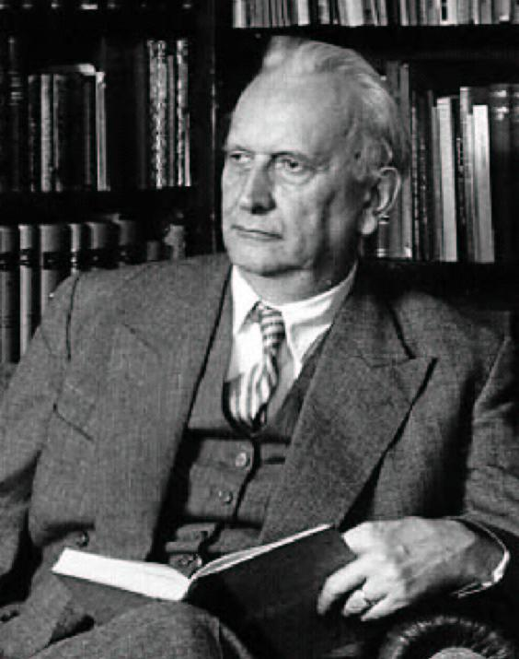

Slide 27
Він бачить усю недостатність позиції лікаря, що ставиться до пацієнта як до об'єкта, і водночас відзначає фальшивість такої позиції, коли лікар обговорює проблеми здоров'я пацієнта на рівних, розглядаючи його як колегу. Насправді ж ситуація є такою, що нею керує лікар, і завжди є дистанція між лікарем та пацієнтом. Ситуація їхнього спілкування припускає, що лікар "не говорить від власної особи, а перетворюється у функцію процесу лікування". Вона зберігається і при спілкуванні психоаналітика з пацієнтом. Справжня комунікація існує за умови, що виникає внутрішній, екзистенціальний зв'язок двох особистостей.

Slide 28
М. Хайдеггер (1889-1976 рр.) створює розгорнуту концепцію буття — фунда­ментальну онтологію, вихідним поняттям якої стає "наявне буття", "тут буття",— єдність фізичного та психічного. За її допомогою Хайдеггер прагне олюднювати нелюдяні категорії філософії, подолати однобічність спіритуалізму та матеріаліз­му, в яких він бачить причину усіх лих людини, бо властиве їм протиставлення суб'єкта й об'єкта веде до відчуження.

Slide 29
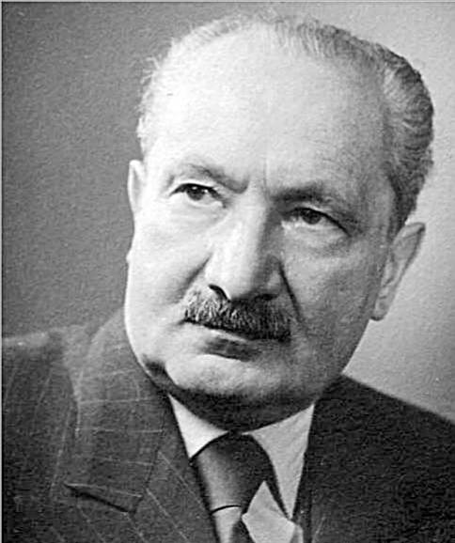

Slide 30
Від людського буття думка Хайдеггера рухається до буття взагалі, до світу, який "вибудовується навколо людини". Такий шлях обґрунтовується наступним:
Ø тільки так людина і може освоювати світ;
Ø це по-справжньому гуманістичний підхід, бо у центрі уваги знаходиться людина, її свобода й активність.

Slide 31
Позиція Хайдеггера у цьому випадку є крайньою і протистоїть наївному реалізму (в якому досягнуте знання ототожнюється з реальністю) і спробам біологізації людської сутності.
Гуманістичний пафос філософії Хайдеггера виявляється у розвинених ним положеннях про неповторність, а завдяки їй — найбільшу цінність людського буття. Цей момент особливо відтінюється запровадженим Хайдеггером поняттям "повсякденного буття разом з іншими", що містить екзистенціал "Ман" — посеред­ність, безвиразність, сірість.

Slide 32
Герменевтика
у герменевтиці розглядається як пізнання індивідуального, харак­терне для гуманітарних наук, і яке психологічно виявляється як впевненість у знаннях. А пояснення уявляється характерним для природничих наук підведен­ням під загальне (закон).
М. Хайдеггер робить головним об’єктом свого розгляду не умови мислимості сущого, є умови його пуття. Філософія при цьому перетворюється з дослідження процесу смислопородження (конструювання свідомістю смислів) у дослідження питання про сенс буття, в онтологічне дослідження людського життя.

Slide 33
Г. Г. Гадамер (нар. у 1900 р.) також розуміє герменевтику саме як онтологію, але, на відміну від Хайдеггера, він набгається пов'язати її з людською абсолют­ну ідеєю, об’єднати у новому синтезі „мову”;" і „логос”, герменевтику і діалекти­ку.
Згідно з Гадамером, основу історичного пізнання становить "попереднє розумін­ня", задане існуючими традиціями. Безпередумовне мислення (мислення без "передрозуміння") неможливе, це фікція реалізму, що не враховує історичної конкретності людського досвіду. Носієм традиції є, передусім, мова. Основне питання гєрменевтичної онтології набуває, таким чином, форми питання про характер "існування". "Існувати — означає бути зрозумілим у мові, а бути зрозумі­лим — значить бути розтлумаченим".

Slide 34
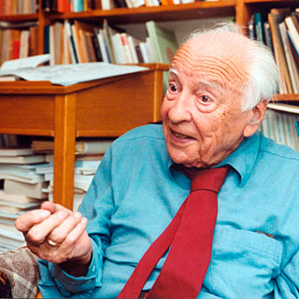

Slide 35
Важливе місце у філософії Гадамера займає проблематика герменевтичного кола— особливості процесу розуміння, викликаної його циклічним характером, з усвідомленням взаємообумовленості пояснення й інтерпретації з одного боку, і розуміння з іншого: для того, щоб зрозуміти, потрібно пояснити, але щоб поясни­ти, потрібно раніше зрозуміти. Цей парадокс був відомий ще античній риториці, а пізніше і патристиці (для розуміння священного писання необхідно вірити, але для того, щоб вірити, треба спочатку зрозуміти). Ця ситуація у Шлейермахера подається як коло цілого і частини (для розуміння цілого потрібно виділити частини, але для виділення частин потрібно зрозуміти ціле). Наприклад, щоб зрозуміти речення, потрібно зрозуміти слова, а слово можна адекватно зрозуміти тільки у реченні.

Slide 36
Ю. Хабермас(народ, у 1929 р.} виділяє два типи поведінки: комунікативну(мета якої полягає у досягненні взаєморозуміння між людьми) та стратегічну(мета якої — досягнення якогось корисливого інтересу). Він показує, що поведін­ка, яка переслідує інтерес, неодмінно веде або до свідомого, або до несвідомого обману партнерів, інших людей. У першому випадку виникає система маніпулю­вання людиною як річчю, а в другому—перекручена комунікація.
У соціальному житті, у такому разі, розвивається аномія (стан суспільства, при якому люди втрачають значущість норм поведінки й моральних цінностей, проголошених у суспільстві, що виявляється у різкому збільшені відхилень у поведінці — зростанні злочинності, алкоголізму, наркоманії, проституції, само­губств, психопатії, немотивованої жорстокості, немотивованої злочинності та ін.), зростає відчуження, втрачається сенс існування, не сприймаються як легітимні (законні) органи влади, втрачаються традиції, зростає інтерес: до різноманітних містичних явищ.

Slide 37
І навпаки, при орієнтації на комунікативну поведінку виникає упорядкована система норм, тривкі особистісні і міжособистісні структури, спроможні успіш­но функціонувати.
Такий підхід діагностує головні соціокультурні проблеми сучасності і дозво­ляє виявляти явне або приховане насильство соціальної системи над людьми, яке видається за неминуче і яке нібито забезпечує стабільність та інтеграцію суспільства. Насправді ж поширюється стратегічна поведінка, що призводить до занепаду.
Справжня ж інтеграція забезпечується тільки на шляху комунікативної пове­дінки.

Slide 38
Філософія герменевтики отримала значне розповсюдження і суттєво вплину­ла на духовне життя останніх десятиріч і не лише на філософію, а й на літературо­знавство, естетику, мистецтвознавство. 1 якщо у попередні десятиріччя найпопулярнішою була аналітична і постпозитивістська філософія, то в останні 15-20 ро­ків на перший план виходить герменевтична філософія. Відбувається свого роду герменевтичний бум. Що охоплює як західноєвропейські країни (Німеччину, Авст­рію, Швейцарію, Францію, Італію), так і північноамериканський континент.
Причинами такої популярності стали виявлена недостатність інших філософсь­ких напрямів та імпонуюча західному менталітету плюралістичність герменев­тики, а також і "цілком обґрунтовані її претензії на ідеологічну нейтральність.

